Slide 1

玄女科技
用地理嵌入 赋能遥感智能应用
地球观测 - 一次表征 - 多任务复用
做中国的遥感数据通用嵌入底座

Slide 2
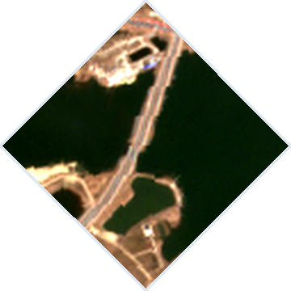
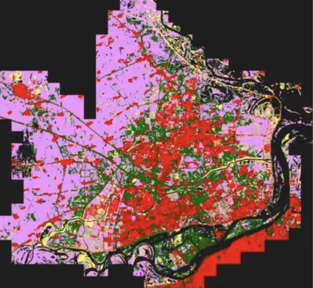
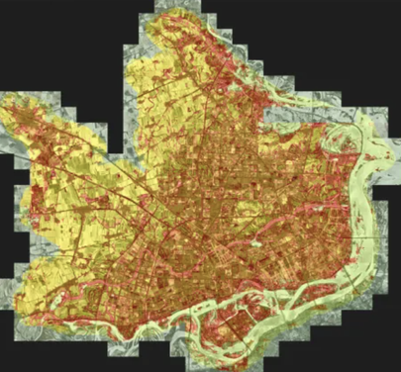
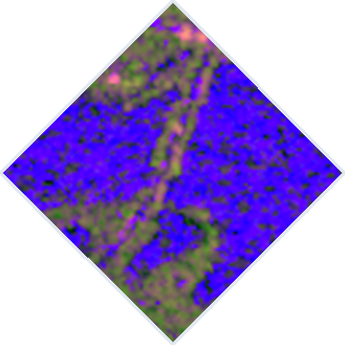
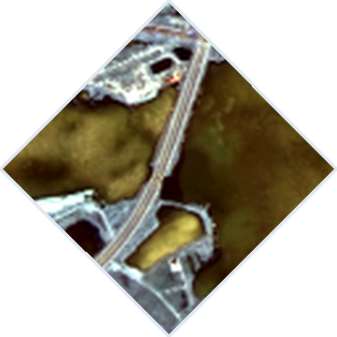
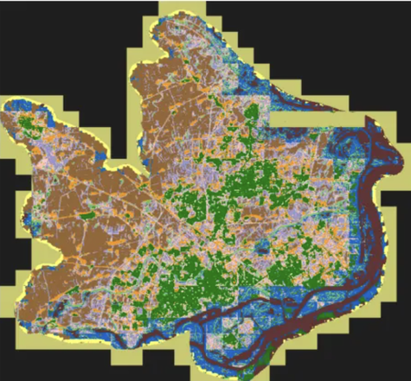
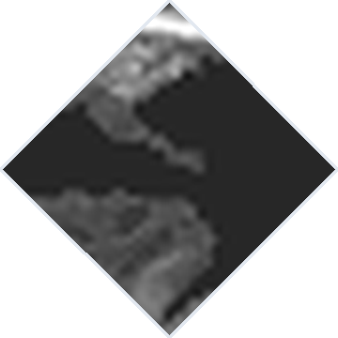
02
企业简介
北京玄女科技有限公司是一家专注于地球空间智能的人工智能基础底座提供商，致力于打造遥感数据通用嵌入底座。
公司以遥感领域的大规模预训练模型为核心，为城市治理、自然资源、应急灾害、农业生态等场景提供全球范围内可复用的像素级表征能力，推动遥感智能从“定制化开发”走向“底座赋能”。
多元观测
地理嵌入
下游任务
哨兵二号光学
雷达影像
→
→
土地分类
路网分割
高分光学
…
…
高程数据
土地利用
玄女底座融合多元观测数据，生成统一地理嵌入，支撑不同下游任务复用。
一次融合生成统一嵌入，多任务持续复用。

Slide 3
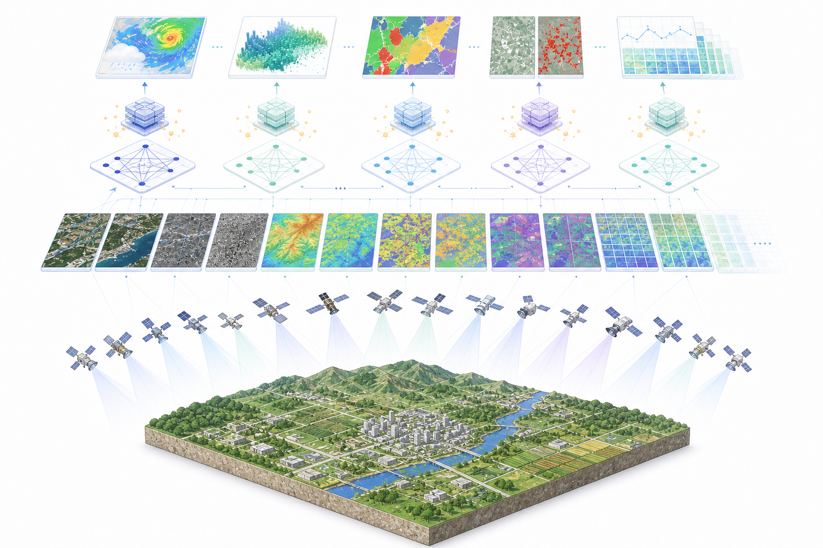
03
我们为什么要做这样一件事情
同一批观测，被反复训练
↻
气象、分割、变化检测模型，各自重建底层特征。
成本耗在重复编码
数据处理、标注、训练无法复用，任务越多成本越高。
缺少通用嵌入层
行业需要统一地理表征，连接多源观测与下游应用。
不同地理模型都在对同一地物的多源图像重复编码、解码，造成大量算力与工程成本浪费。
从每个任务重训，走向一次嵌入、多任务复用。

Slide 4
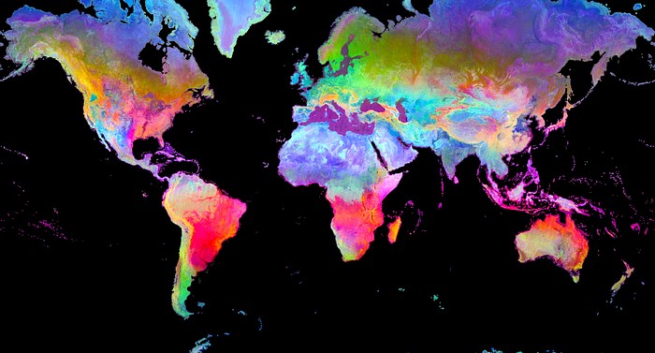
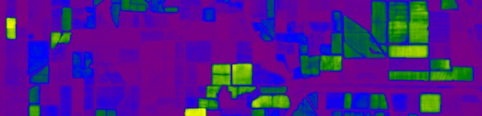
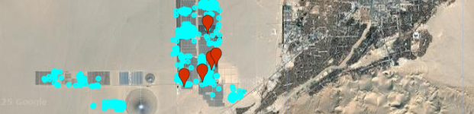
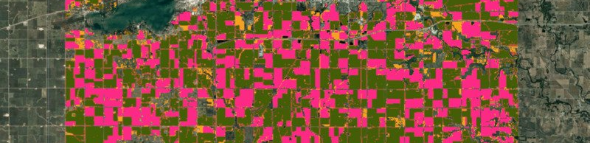
04
地理嵌入方向，我们走在前列
AlphaEarth Foundations 已经把遥感从“影像处理”推向“统一地球表征”。
最前列的 AlphaEarth 证明了什么
不是再训练一个单任务模型，而是把光学、雷达、Landsat、地形与生态观测融合成年度像素级嵌入。
1. 数据形态：从多源影像变成 64 维向量
2. 使用方式：从专家流程变成直接检索、分类、回归
3. 行业意义：地理嵌入正在成为遥感应用的新入口
10 m
64 维
1.4 万亿+
2017-2024
像素级表征
嵌入向量
年度足迹
年度数据
AlphaEarth 全球嵌入可视化：把多源地球观测压缩为可计算的语义空间。
数据来源：Google Earth Engine Satellite Embedding 数据集
一个嵌入，已经覆盖多类下游任务
相似性识别 / 变化检测
目标检索 / 光伏识别
土地分类 / 农用地识别
AlphaEarth 验证了方向：地理嵌入会成为遥感应用的基础层。

Slide 5
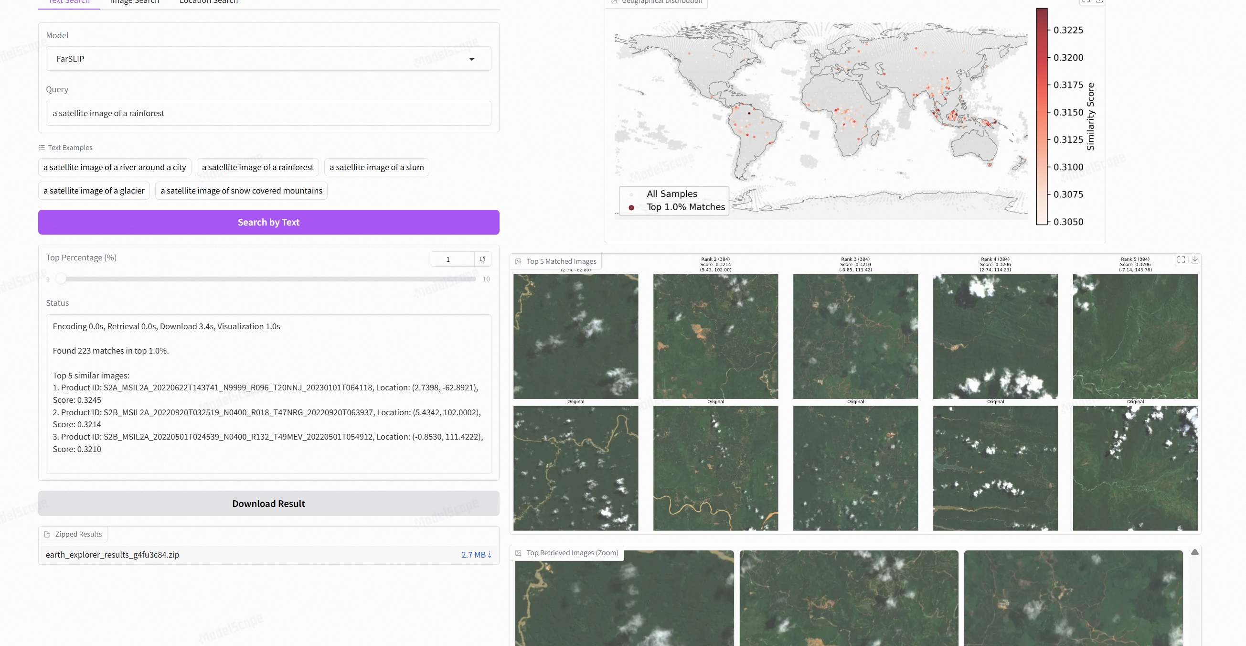
05
对标 AlphaEarth：玄女的差异化路径
国内较早系统性推进地理嵌入底座的团队，面向中国遥感数据与政企业务场景做高频、高分辨率、可部署的基础设施。
团队具备全球数据嵌入项目开发经验
差异化定位：面向中国场景的高频高分辨率地理嵌入
数据体系
空间粒度
AlphaEarth
玄女
AlphaEarth
玄女
全球公开数据
加入中国遥感数据
10 米
最高 0.5 米
时间频率
业务部署
AlphaEarth
玄女
AlphaEarth
玄女
OpenGeoScope / EarthEmbeddingExplorer
一年一景
最快 11 天
模型不开源
可面向政企部署
团队此前参与开发的全球卫星影像嵌入检索项目，与欧空局 ESA PhiLab / MajorTOM 生态合作，获得国际社区广泛关注与好评。
国际项目经验，是玄女底座能力的早期验证。
阶段性结论：变化检测实验优于 AlphaEarth；目标识别仍需继续提升训练数据规模。
GitHub: github.com/OpenGeoScope/EarthEmbeddingExplorer
AlphaEarth 证明方向，玄女把方向落到中国高分辨率、高频更新、可部署的业务场景。

Slide 6
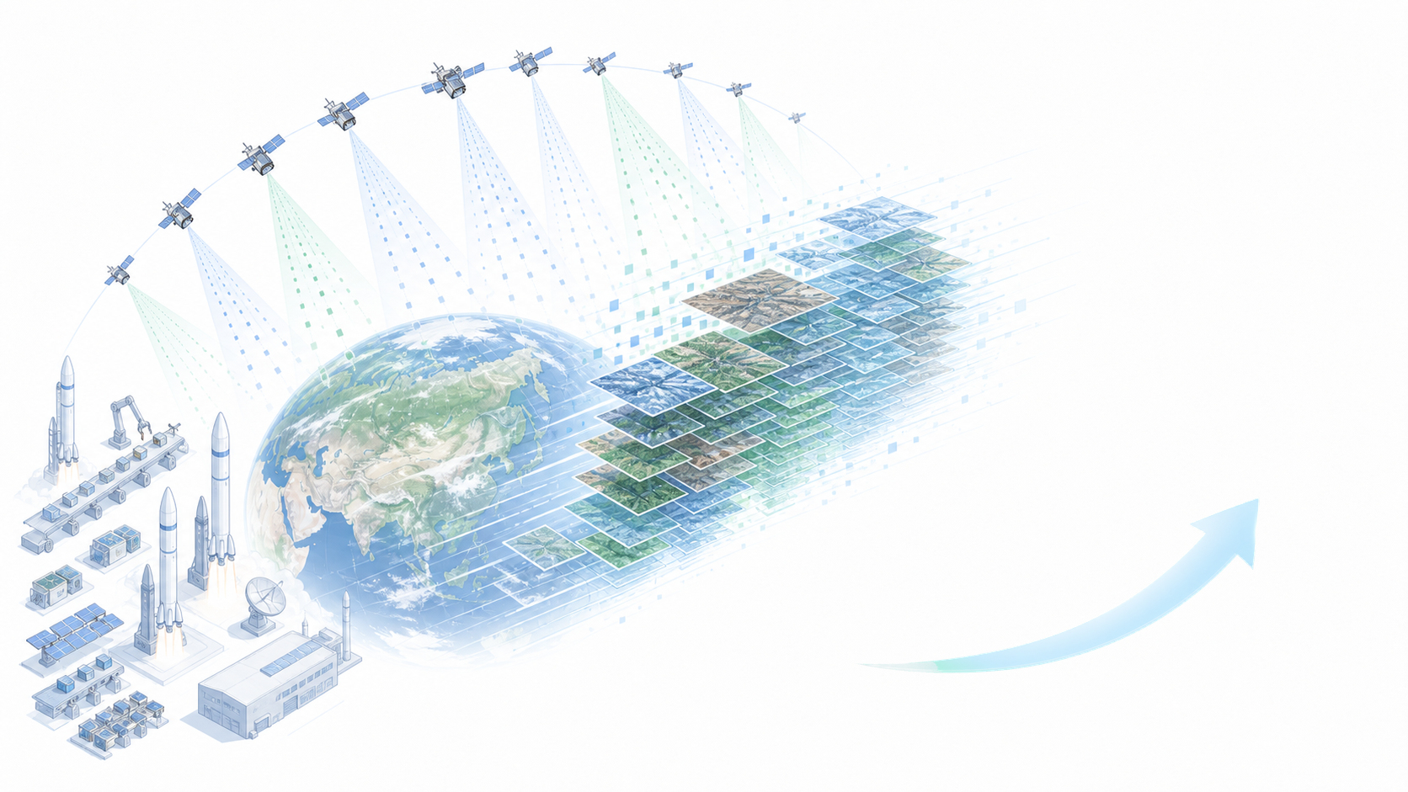
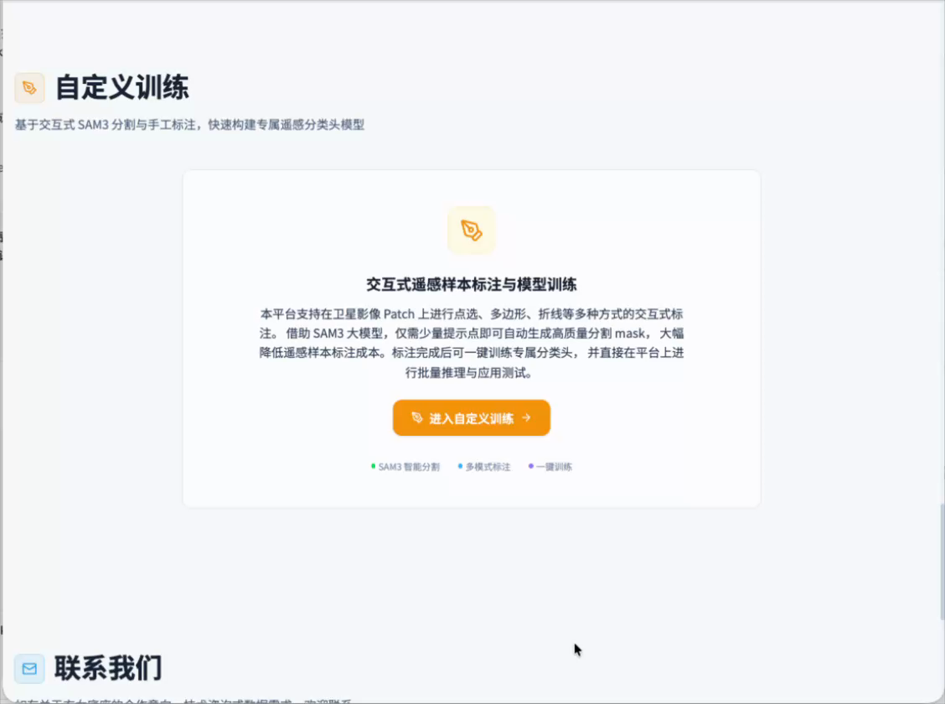
06
遥感应用正在迎来它的 GPT 时刻
商业航天快速发展打开数据供给，应用层需要新的基础设施。
应用层：从项目制训练，到嵌入驱动的少样本适配
传统实现
数据下载
数据预处理
人工标注
模型训练
交付
每个下游任务都要从头来一遍，工程链条长、标注成本高。
玄女实现
统一嵌入
少量标注
任务头
多任务复用
底层表征可复用，只需面向新任务适配任务头。
随着商业航天的发展，遥感数据迎来自己的井喷时刻。
地理嵌入：遥感数据的通用表征单元
我们为每个 10m x 10m 像素生成地理表征，把同一地物的多源、多时相观测压缩为统一嵌入。
这类似 GPT 将文本转成 token：先形成可复用的基础表征，再支撑分类、变化检测、预测和问答。
自定义标注与任务头训练展示（点击播放）
当遥感数据像文本一样持续增长，地理嵌入就是遥感应用规模化的入口。

Slide 7
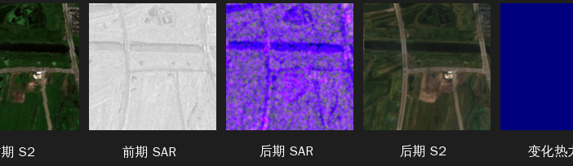
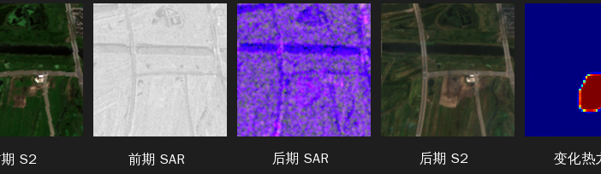
07
遥感应用没有大规模爆发：用不起、用不好、用不快
用不起
用不好
用不快
项目制、专家制、标注贵，任务越多成本越高。
换区域、换地物、换传感器，模型泛化就变差。
从需求到交付链条长，结果常常错过决策窗口。
传统流程
采购
预处理
标注
训练
核查
报告
玄女流程
地理嵌入
任务适配
候选图斑
证据包
玄女要做的，是把一次性项目流程变成可复用的地理智能流水线。

Slide 8



08
天使用户：政府、企业、高校，痛点都指向同一件事
政府部门
遥感企业
高校团队
变化图斑太多
项目越多越重
数据工程太重
需要证据链、优先级、核查闭环
需要复用底座、少样本适配、降低人力
需要现成嵌入、预标注、难例检索
三类用户表面不同，本质都是：不要每个任务重做一次遥感工程。

Slide 9
09
我们的答案：把地球观测转成地理智能底座
我们如何把爆发式增长的地球观测数据转化为可复用的地理智能底座， 让不同用户不再为每个遥感任务重复采购、标注、建模和计算？
文本智能
地球智能
文本 → 语义单元 → 理解 / 检索 / 生成
地球观测 → 地理嵌入 → 监测 / 核查 / 预警 / 决策
大模型先把文本转成语义单元，才能进行理解、检索、生成； 玄女先把地球观测转成地理嵌入，才能进行监测、核查、预警和决策。

